Slide 1
Ltspice基础汇报
汇报人：王楷栋

Slide 2
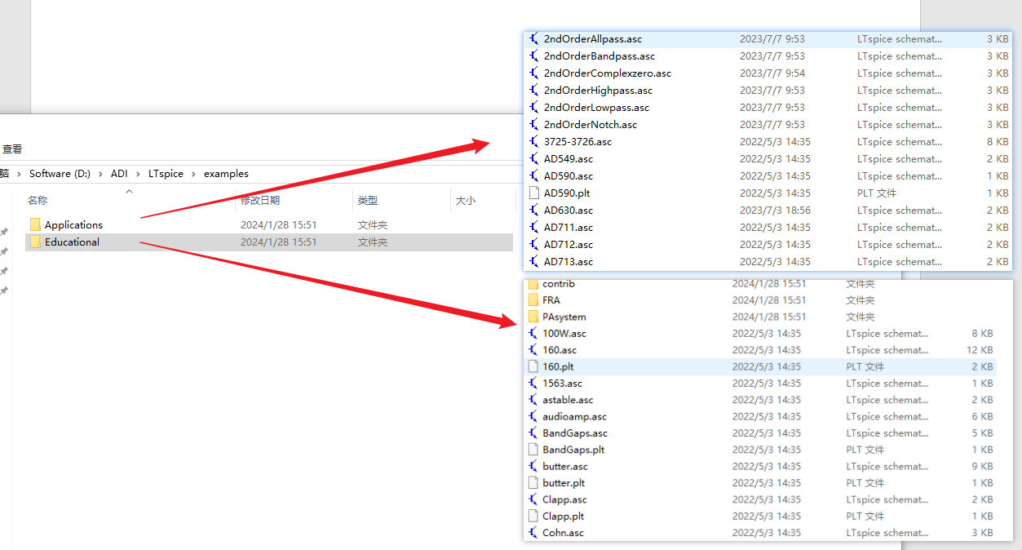
软件自带示例
Education：软件使用方法
APPlication：ADI官方器件的示例
2

Slide 3
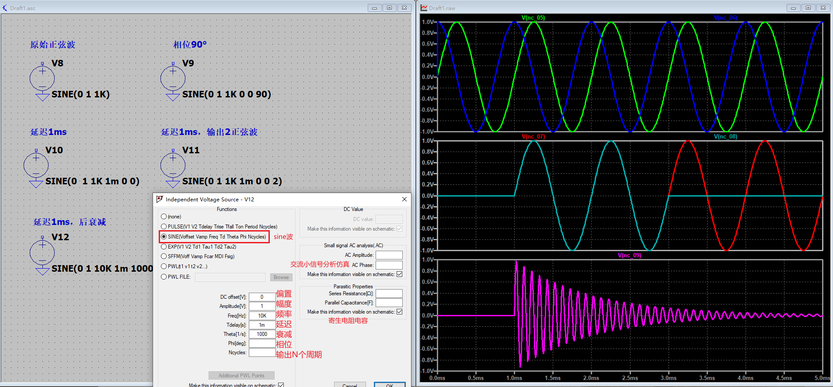
电压源-Sine波
2

Slide 4
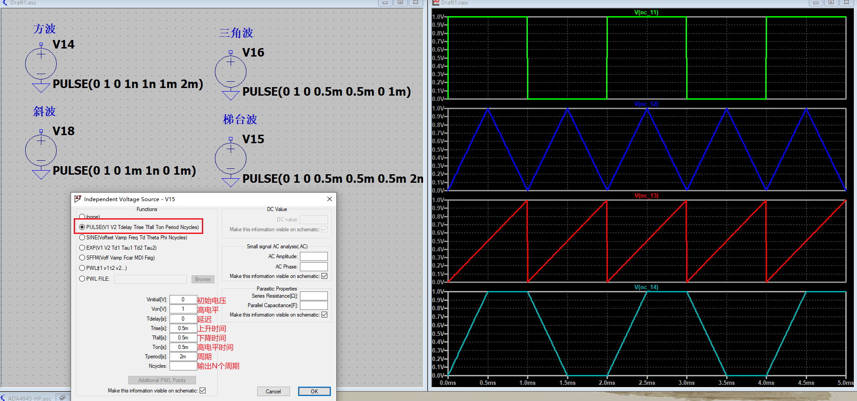
电压源-方波
2

Slide 5
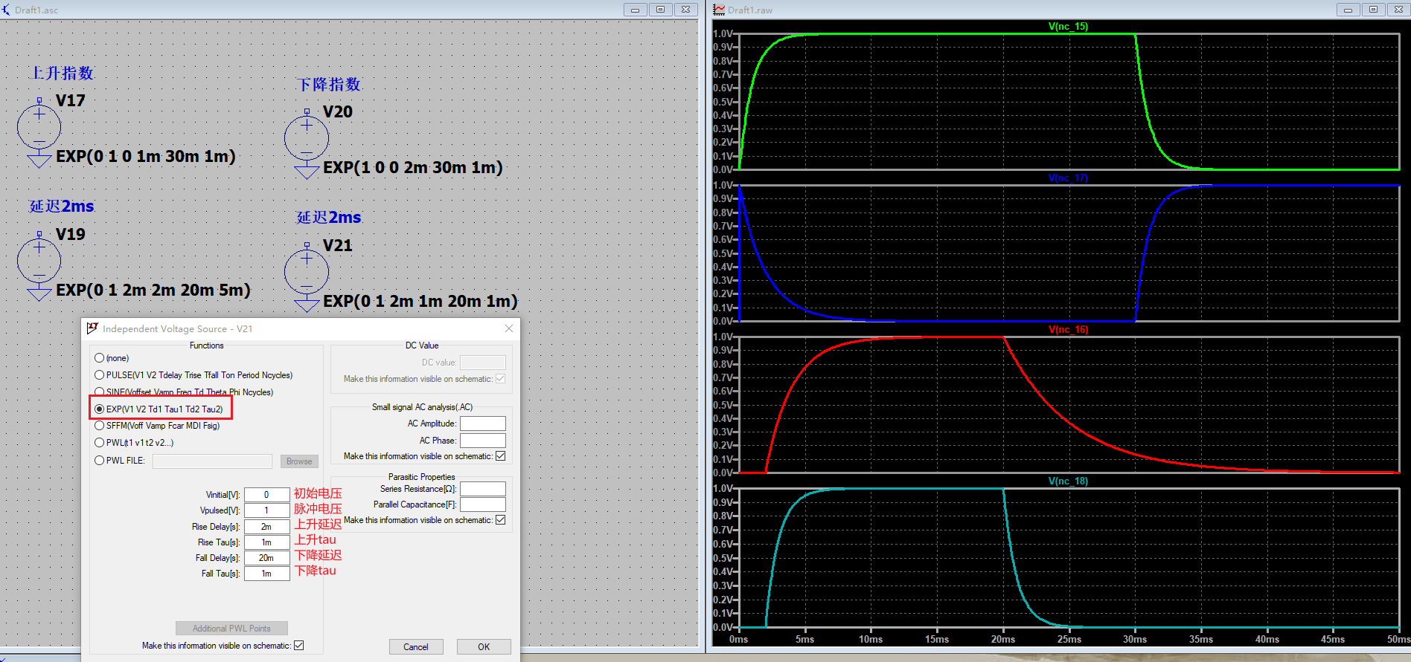
电压源-指数波
2

Slide 6
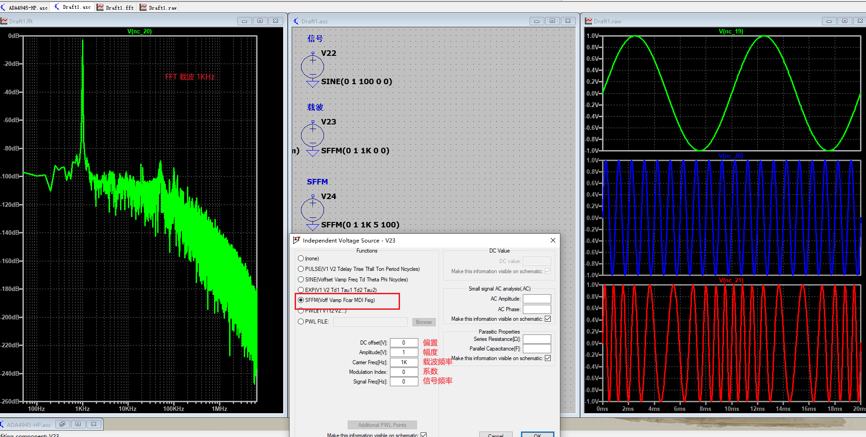
电压源-SFFM
2

Slide 7
电压源-指数波
2

Slide 8
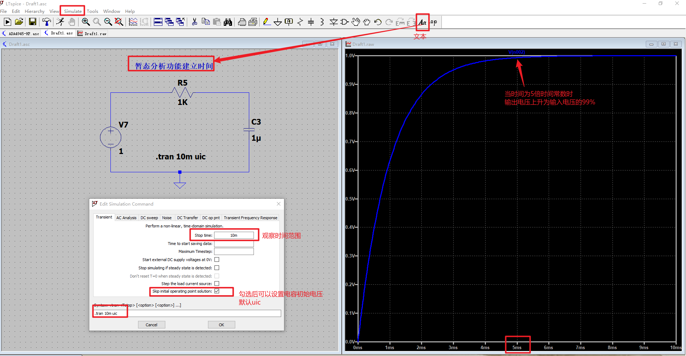
暂态分析
2

Slide 9
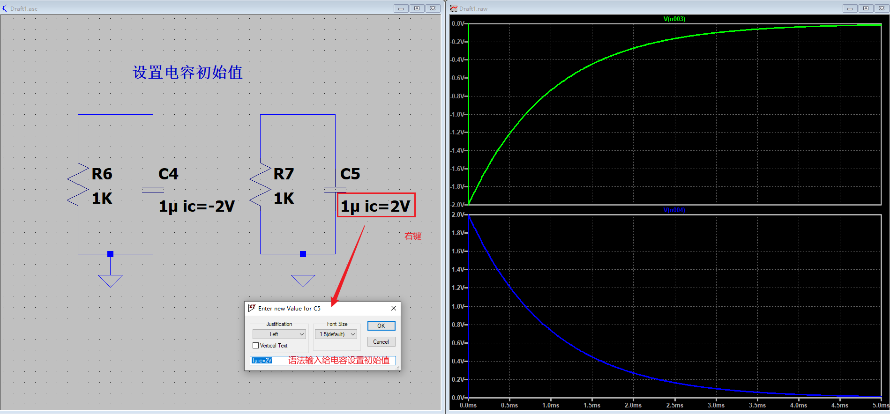
暂态分析
2

